Slide 1
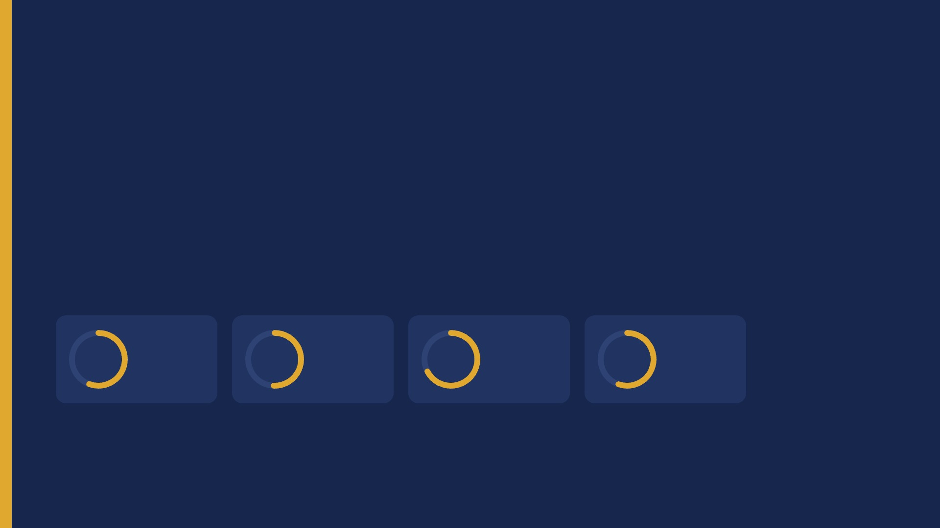
SPIEL-NACHBEREITUNG
22.10.2026
CourtOS Demo Blau
Demo · Spielnachbereitung · Fiktive Spieldaten
SIDEOUT
BREAK
ANGRIFF KILL
ANNAHME +/#
56 %
51 %
67 %
55 %
DATENBASIS
1 Spiel · 185 Ballwechsel · 404 Aktionen
21/10/2026 · CourtOS Demo Blau – CourtOS Demo Weiß

Slide 2
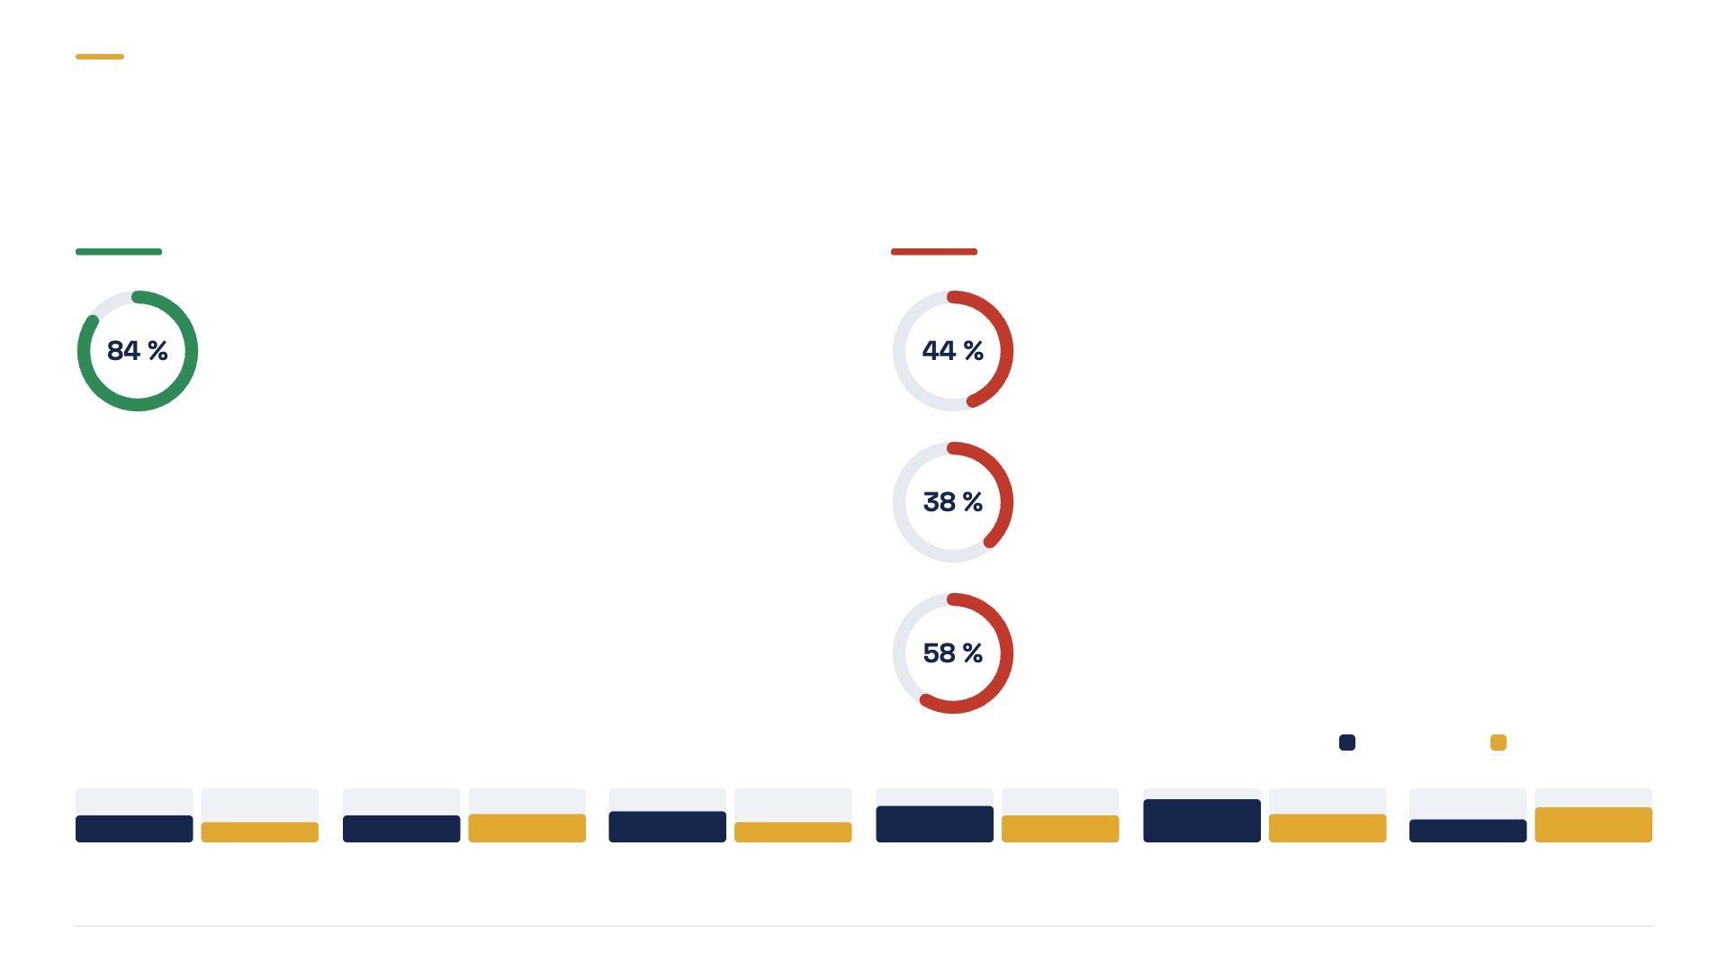
ÜBERBLICK
Stärken und Schwächen
Stärken
Schwächen
Mit Aufschläger #6 Spieler 06 → Punktgewinn
(Break (eigener Aufschlag))
In der Satzmitte → Punktgewinn (Break
(eigener Aufschlag))
16 von 19 · sonst 42 %
22 von 50 · sonst 57 %
In verlorenen Sätzen → gute Annahme (Annahme
(Team))
8 von 21 · sonst 62 %
In verlorenen Sätzen → Angriffspunkt
(Angriff (Team))
14 von 24 · sonst 70 %
Sideout und Break je Rotation
Sideout
Break
50 %
38 %
50 %
52 %
57 %
38 %
67 %
50 %
80 %
53 %
43 %
65 %
Rotation 1
Rotation 2
Rotation 3
Rotation 4
Rotation 5
Rotation 6
CourtOS Scout · Spiel-Nachbereitung · CourtOS Demo Blau
Seite 2 / 14

Slide 3
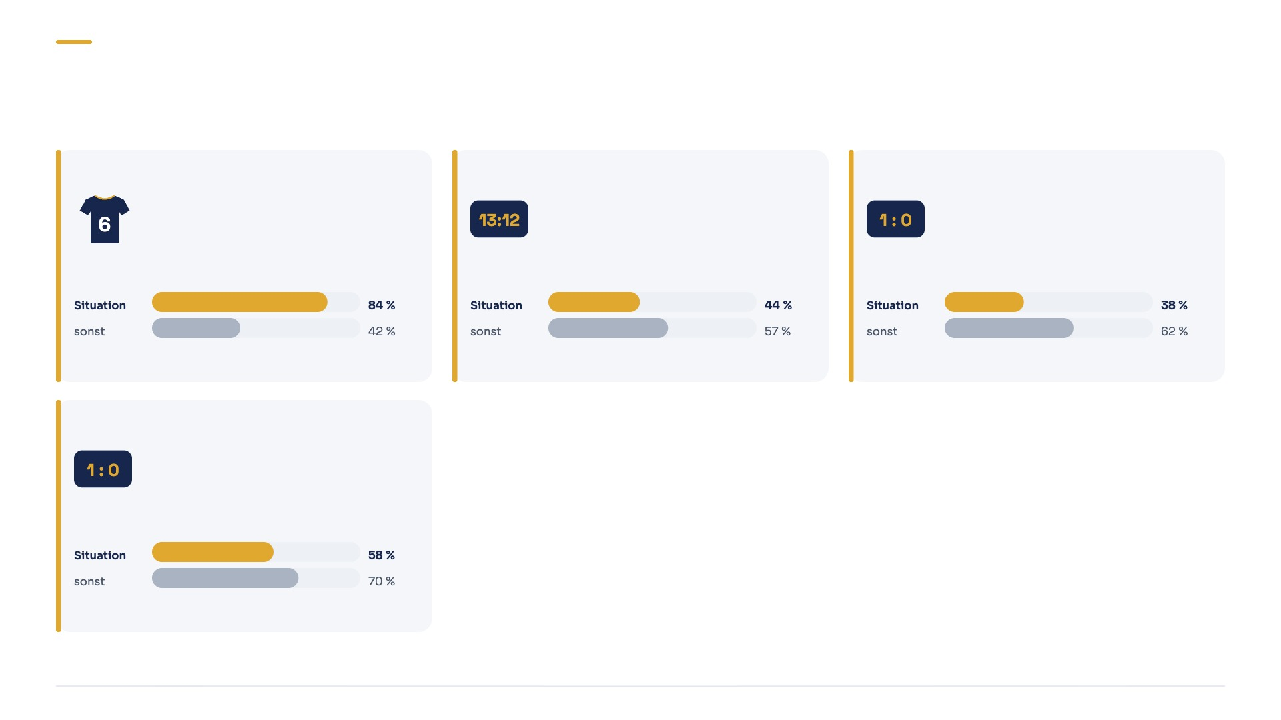
AUF EINEN BLICK
CourtOS Demo Blau
ROTATION · Break (eigener Aufschlag)
ROTATION · Break (eigener Aufschlag)
RÜCKBLICK · Annahme (Team)
Mit Aufschläger #6 Spieler
06 → Punktgewinn
In der Satzmitte →
Punktgewinn
In verlorenen Sätzen → gute
Annahme
16 von 19 in der Situation · sonst 33 von 78
22 von 50 in der Situation · sonst 27 von 47
8 von 21 in der Situation · sonst 34 von 55
RÜCKBLICK · Angriff (Team)
In verlorenen Sätzen →
Angriffspunkt
14 von 24 in der Situation · sonst 52 von 74
CourtOS Scout · Spiel-Nachbereitung · CourtOS Demo Blau
Seite 3 / 14

Slide 4
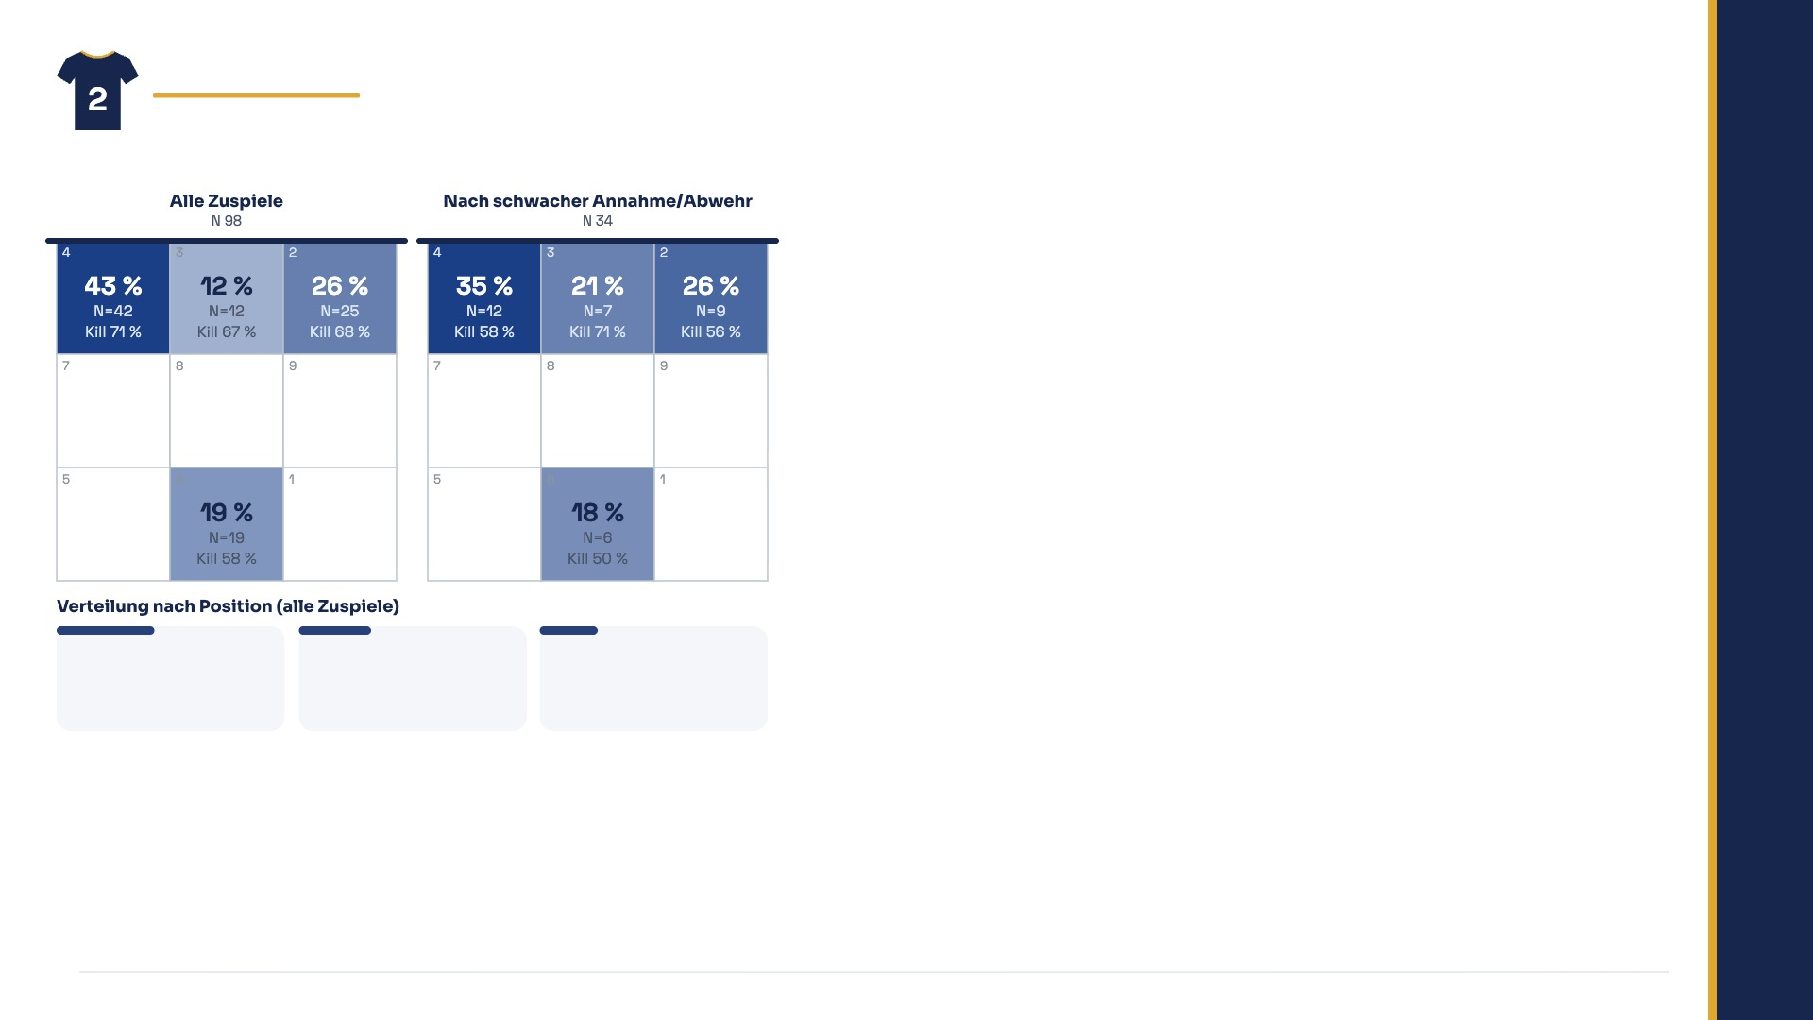
Spieler 02 #2
98 Zuspiele · Kill danach 67 %
43 %
32 %
26 %
Außen · 42 Zuspiele · Kill 71 %
Mitte · 31 Zuspiele · Kill 61 %
Diagonal · 25 Zuspiele · Kill 68 %
Zuspiel
COURTOS DEMO BLAU
CourtOS Scout · Spiel-Nachbereitung · CourtOS Demo Blau
Seite 4 / 14

Slide 5
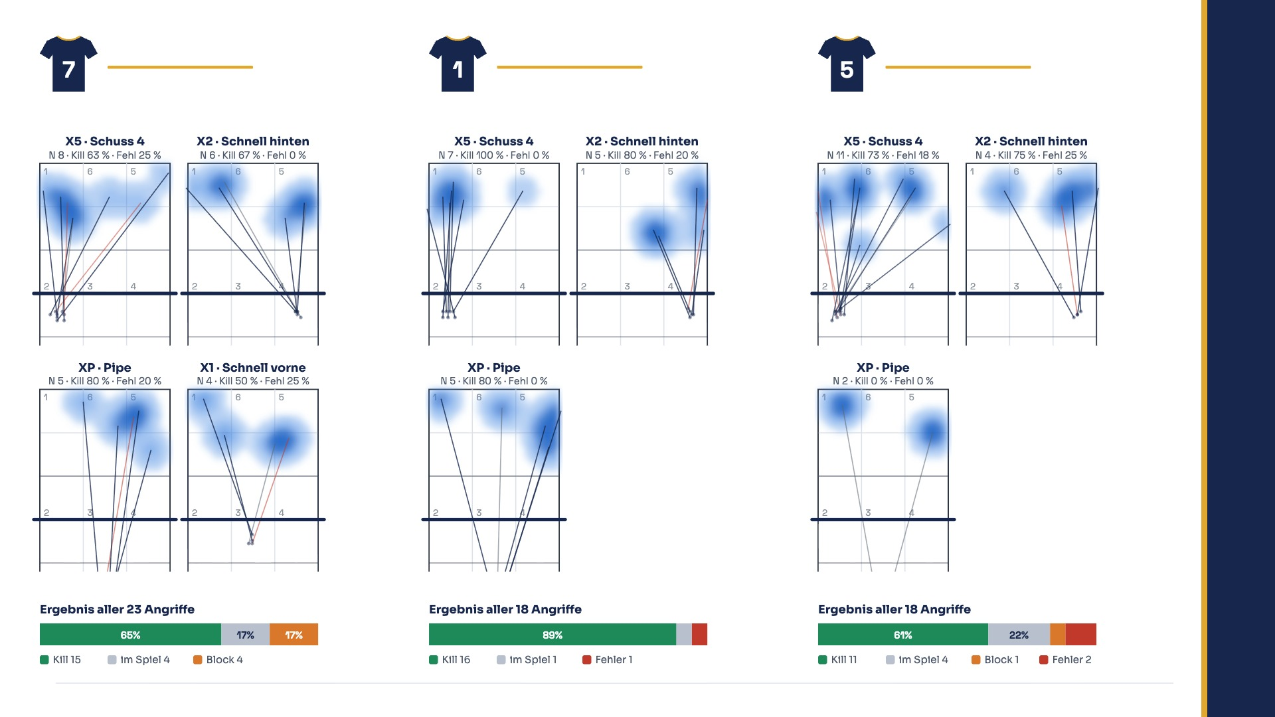
Spieler 07 #7
Spieler 01 #1
Spieler 05 #5
23 Angriffe · Kill 65 % · Eff 48 %
18 Angriffe · Kill 89 % · Eff 83 %
18 Angriffe · Kill 61 % · Eff 44 %
Außen
COURTOS DEMO BLAU
CourtOS Scout · Spiel-Nachbereitung · CourtOS Demo Blau
Seite 5 / 14

Slide 6
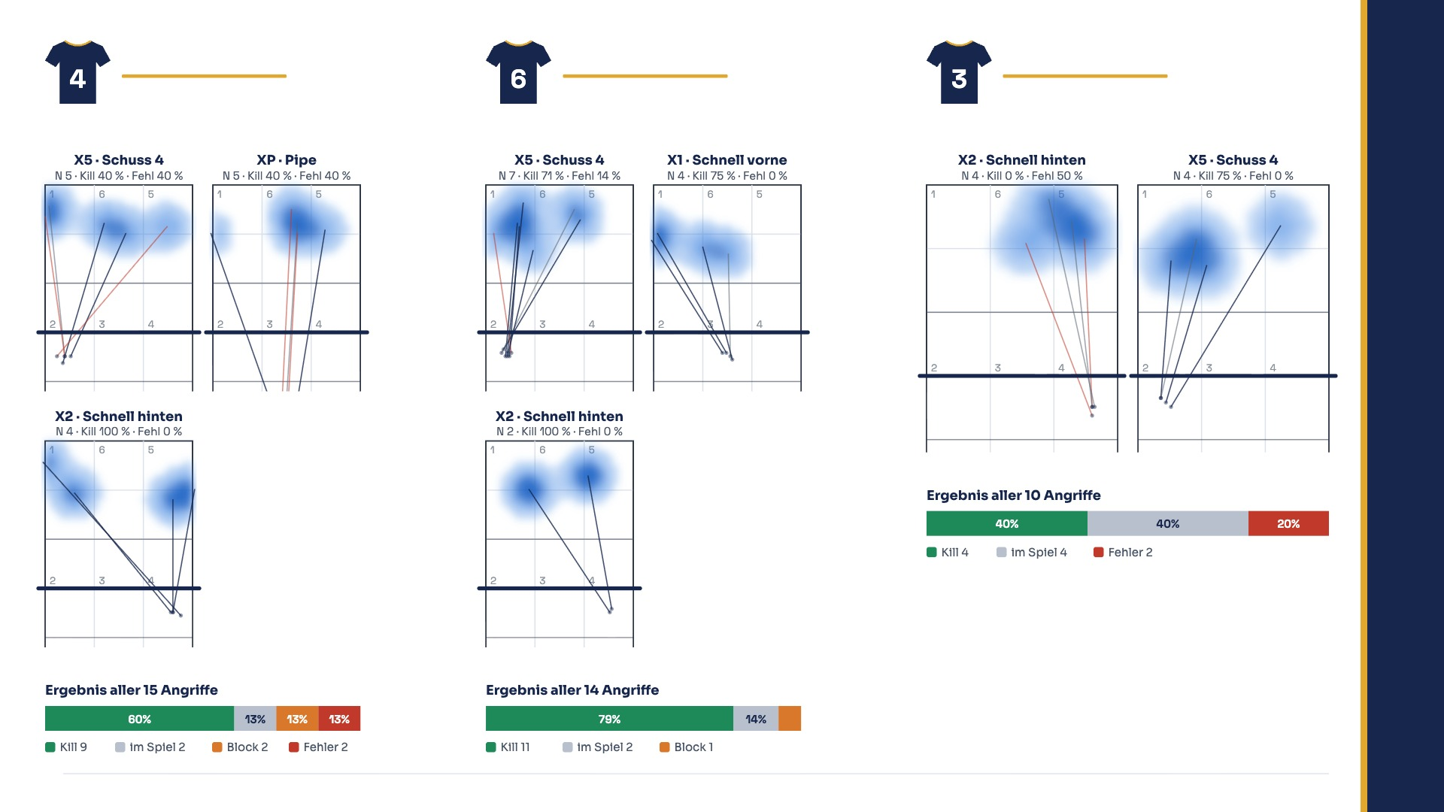
Spieler 04 #4
Spieler 06 #6
Spieler 03 #3
15 Angriffe · Kill 60 % · Eff 33 %
14 Angriffe · Kill 79 % · Eff 71 %
10 Angriffe · Kill 40 % · Eff 20 %
Außen
COURTOS DEMO BLAU
CourtOS Scout · Spiel-Nachbereitung · CourtOS Demo Blau
Seite 6 / 14

Slide 7
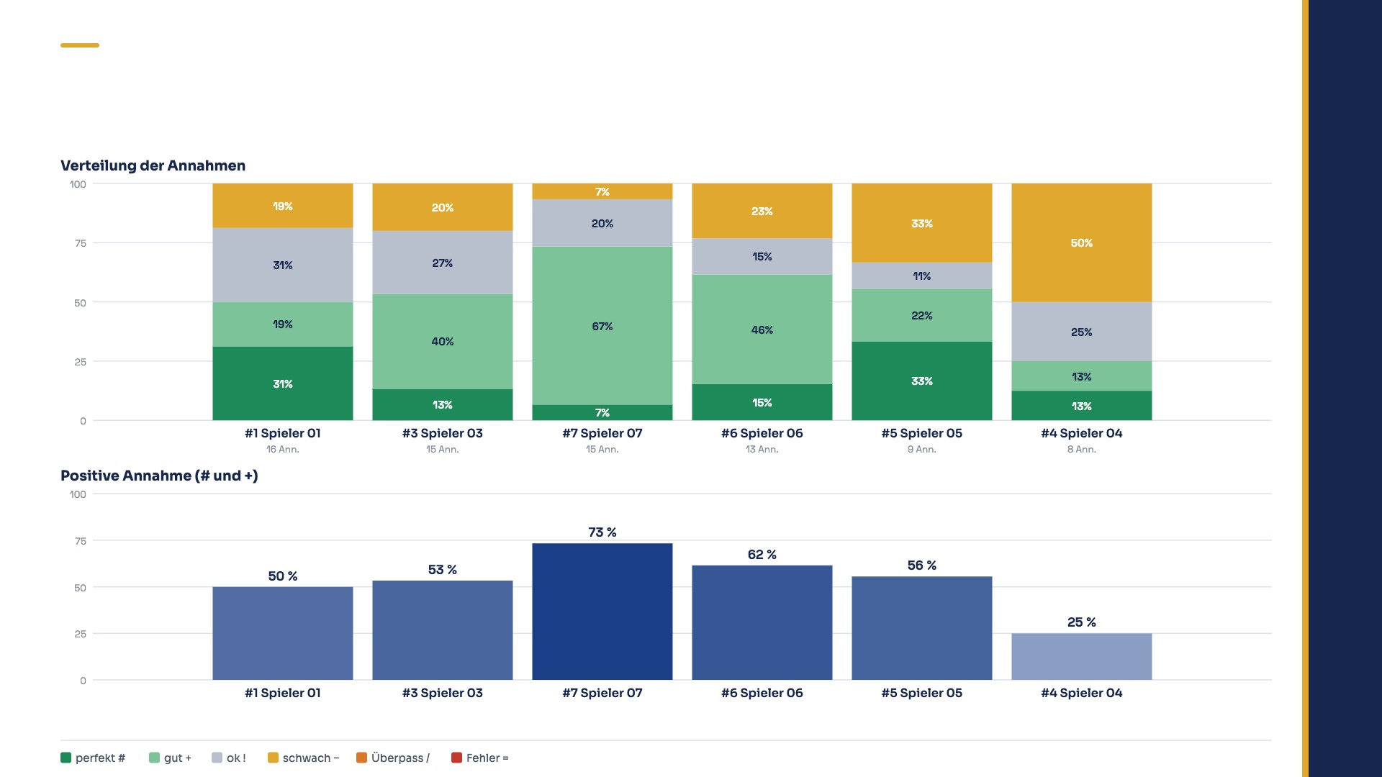
ANNAHME
Wer nimmt wie an?
Annahme
COURTOS DEMO BLAU
Seite 7 / 14

Slide 8
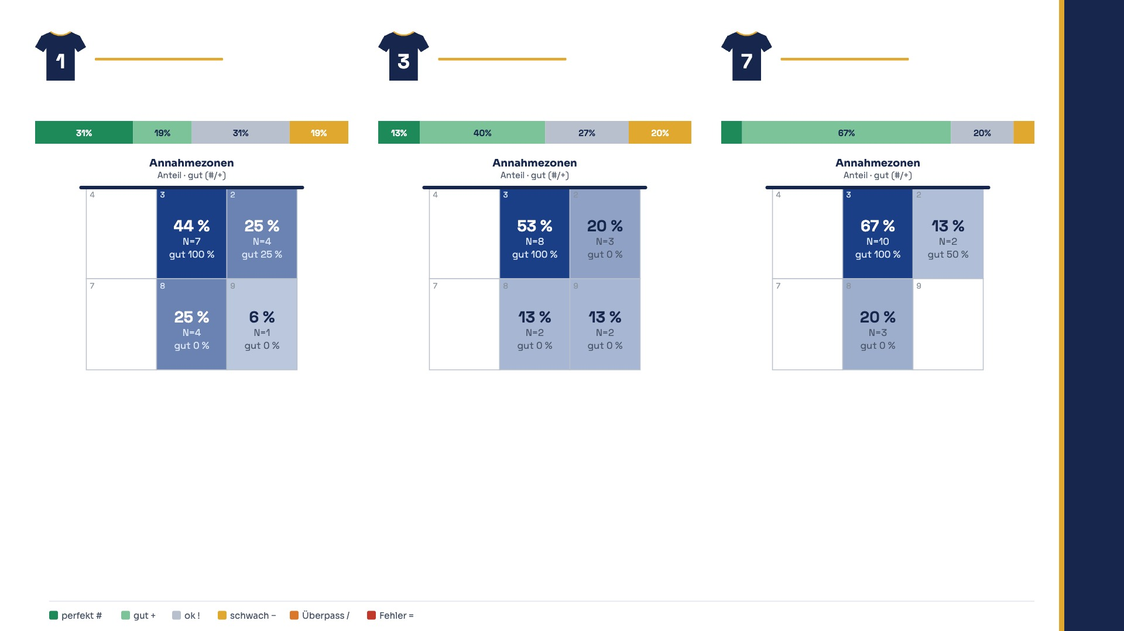
Spieler 01 #1
Spieler 03 #3
Spieler 07 #7
16 Ann. · gut 50 % · Fehl 0 %
15 Ann. · gut 53 % · Fehl 0 %
15 Ann. · gut 73 % · Fehl 0 %
Annahme
COURTOS DEMO BLAU
Seite 8 / 14

Slide 9
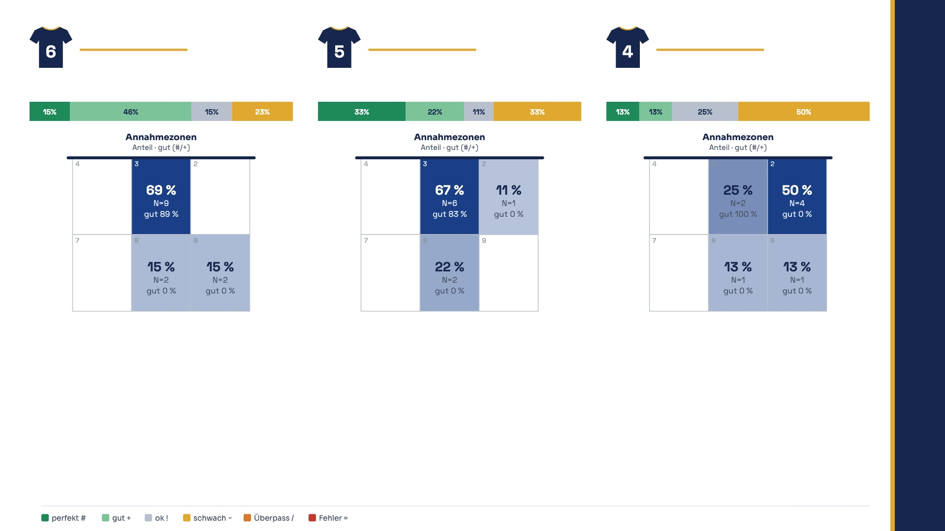
Spieler 06 #6
Spieler 05 #5
Spieler 04 #4
13 Ann. · gut 62 % · Fehl 0 %
9 Ann. · gut 56 % · Fehl 0 %
8 Ann. · gut 25 % · Fehl 0 %
Annahme
COURTOS DEMO BLAU
Seite 9 / 14

Slide 10
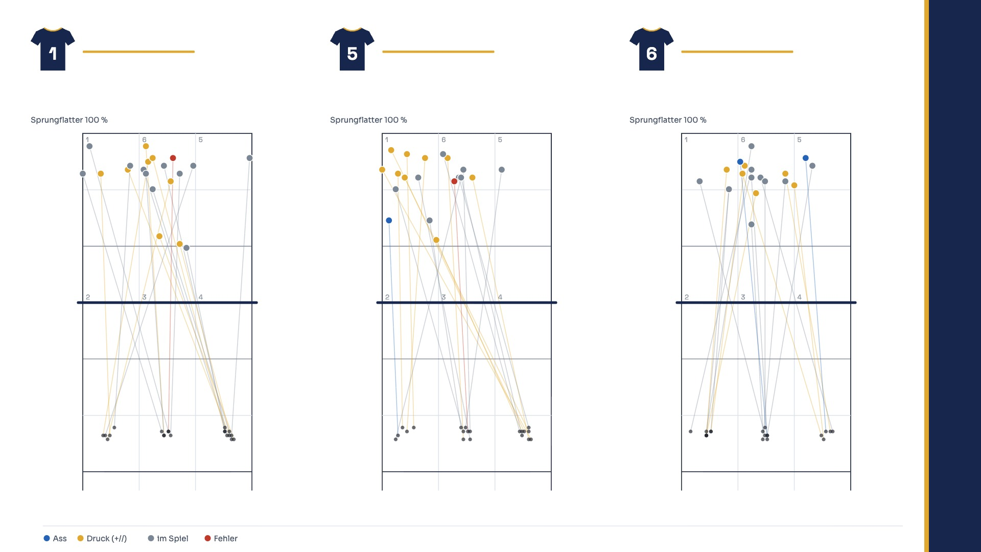
Spieler 01 #1
Spieler 05 #5
Spieler 06 #6
20 Aufschl. · Ass 0 % · Fehl 5 %
20 Aufschl. · Ass 5 % · Fehl 5 %
19 Aufschl. · Ass 11 % · Fehl 0 %
Aufschlag
COURTOS DEMO BLAU
Seite 10 / 14

Slide 11
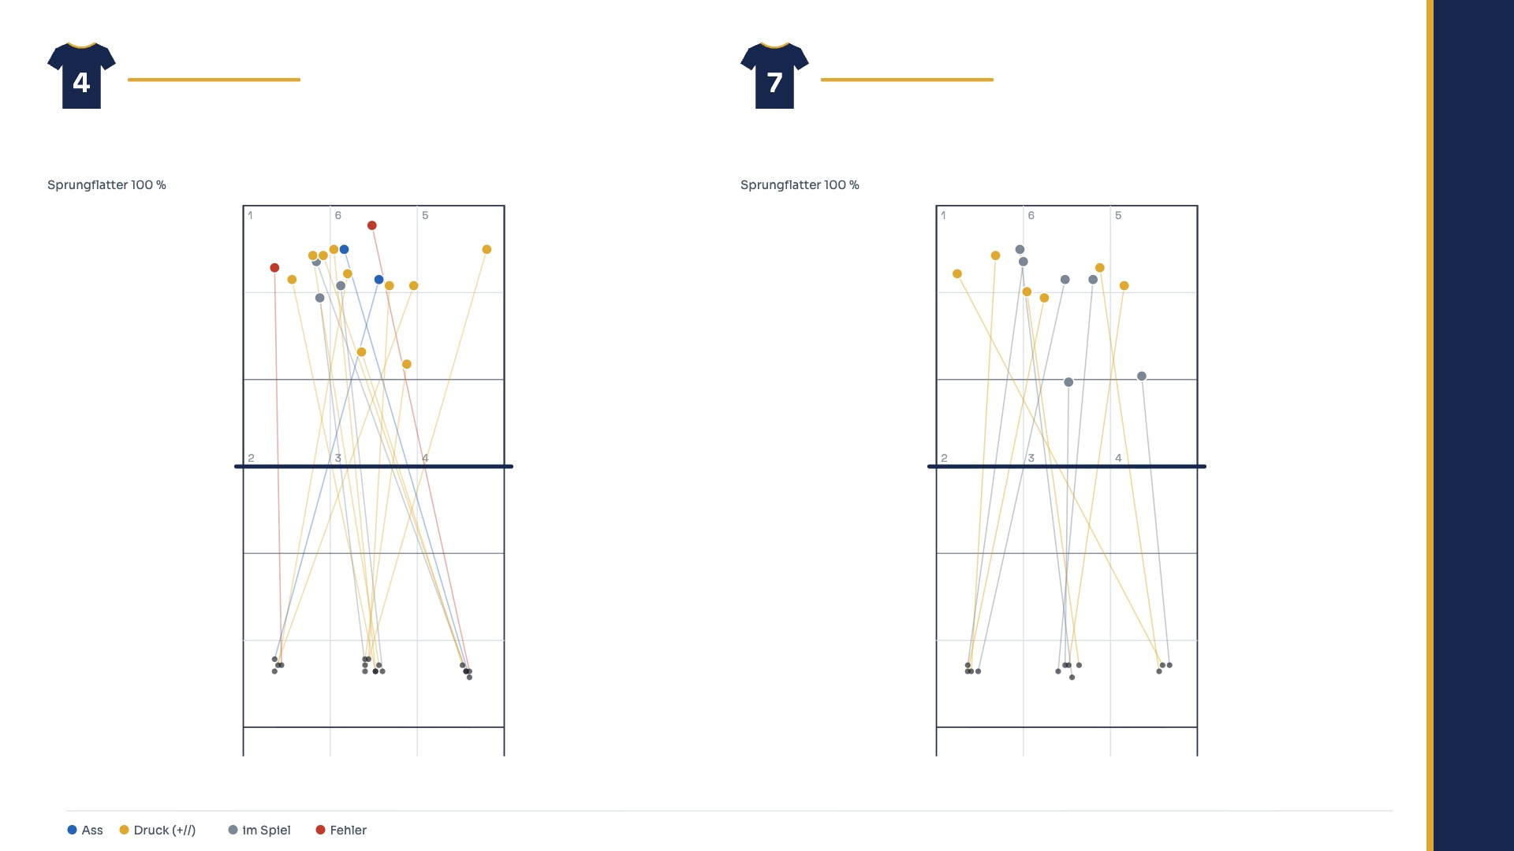
Spieler 04 #4
Spieler 07 #7
17 Aufschl. · Ass 12 % · Fehl 12 %
12 Aufschl. · Ass 0 % · Fehl 0 %
Aufschlag
COURTOS DEMO BLAU
Seite 11 / 14

Slide 12
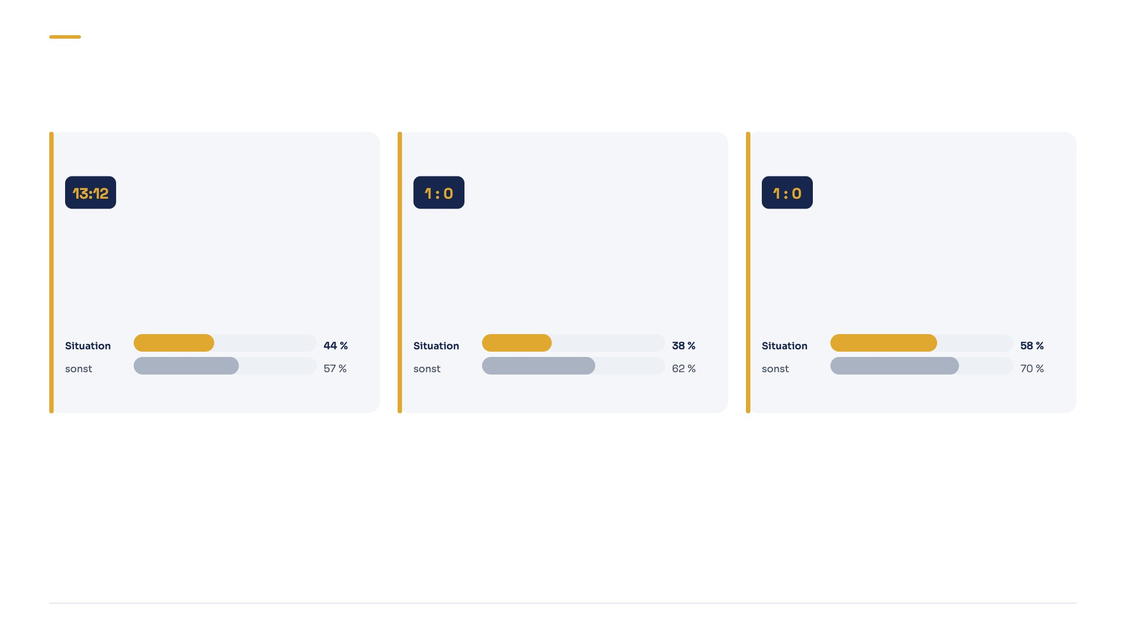
TEAM
CourtOS Demo Blau
ROTATION · Break (eigener Aufschlag)
RÜCKBLICK · Annahme (Team)
RÜCKBLICK · Angriff (Team)
In der Satzmitte →
Punktgewinn
In verlorenen Sätzen → gute
Annahme
In verlorenen Sätzen →
Angriffspunkt
22 von 50 in der Situation · sonst 27 von 47
8 von 21 in der Situation · sonst 34 von 55
14 von 24 in der Situation · sonst 52 von 74
CourtOS Scout · Spiel-Nachbereitung · CourtOS Demo Blau
Seite 12 / 14

Slide 13
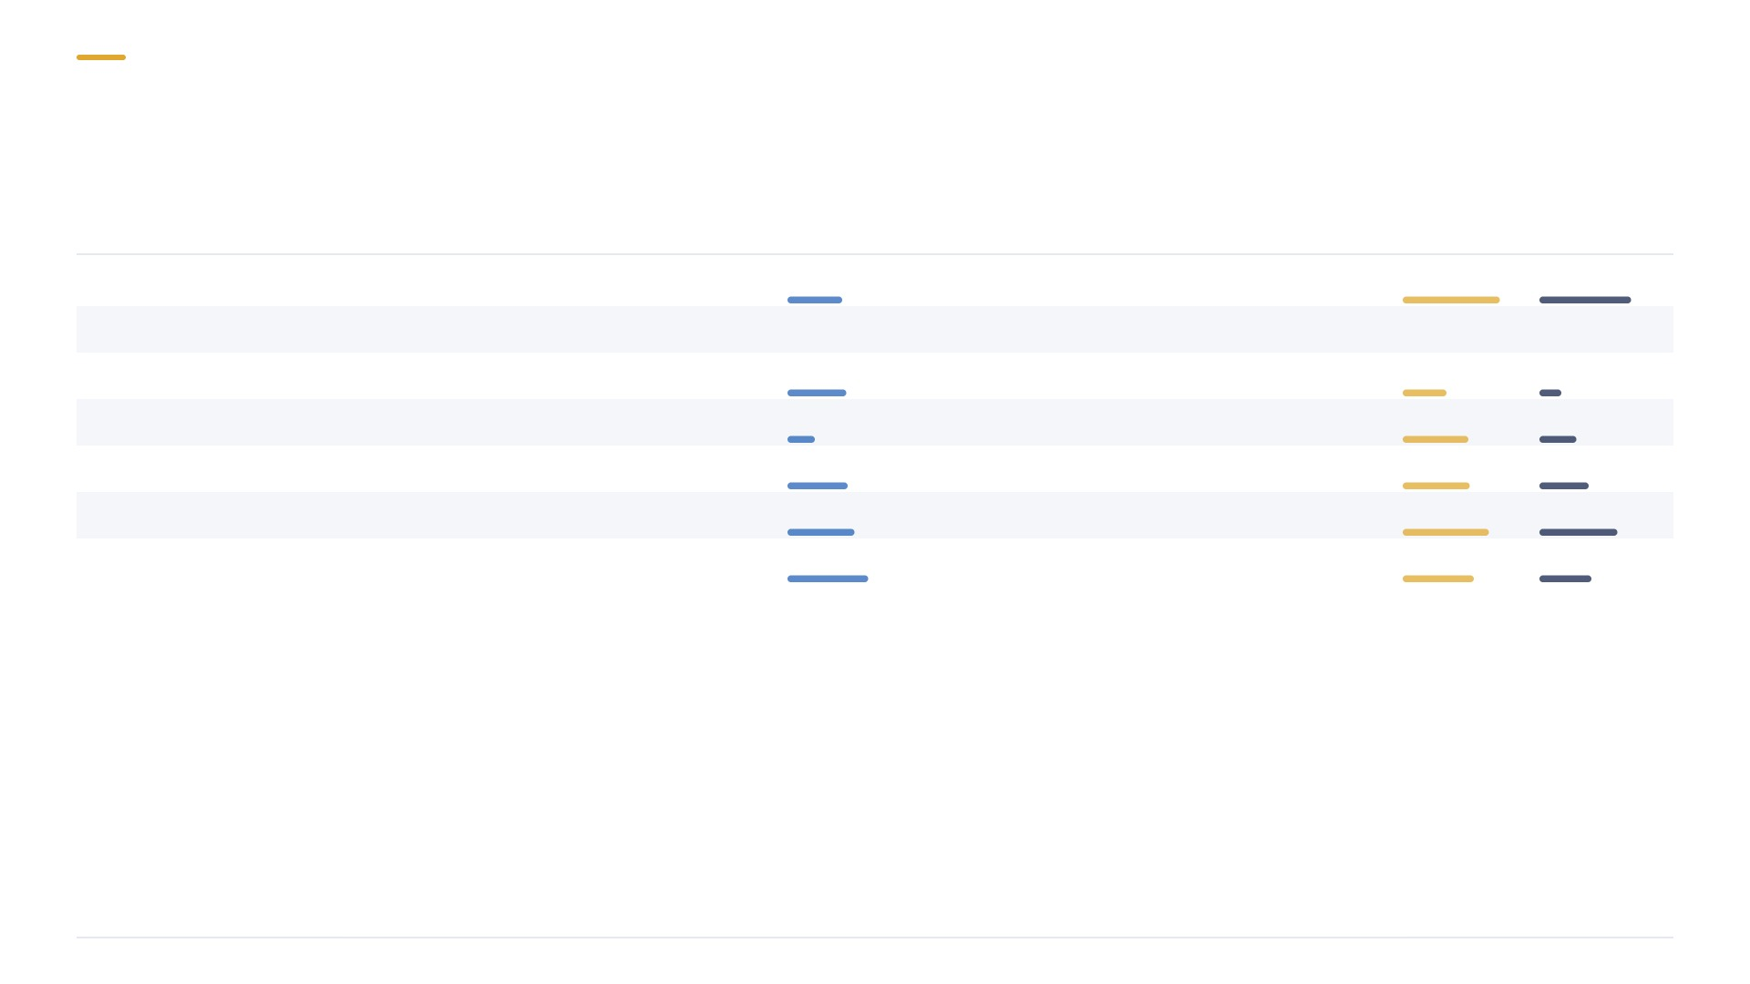
ANHANG · KENNZAHLEN
Spieler (CourtOS Demo Blau)
Spieler
Auf.
Ass
Auf.-F.
Ann.
Ann. +
Ann.-F.
Angr.
Pkt.
Fehl.
Block
Kill %
Eff. %
#1 Spieler 01 · Außen
20
0
1
16
50 %
0
18
16
1
1
89 %
83 %
#2 Spieler 02 · Außen
0
0
0
0
–
0
0
0
0
0
–
–
#3 Spieler 03 · Außen
9
0
1
15
53 %
0
10
4
2
0
40 %
20 %
#4 Spieler 04 · Außen
17
2
2
8
25 %
0
15
9
4
2
60 %
33 %
#5 Spieler 05 · Außen
20
1
1
9
56 %
0
18
11
3
1
61 %
44 %
#6 Spieler 06 · Außen
19
2
0
13
62 %
0
14
11
1
4
79 %
71 %
#7 Spieler 07 · Außen
12
0
0
15
73 %
0
23
15
4
5
65 %
48 %
CourtOS Scout · Spiel-Nachbereitung · CourtOS Demo Blau
Seite 13 / 14

Slide 14
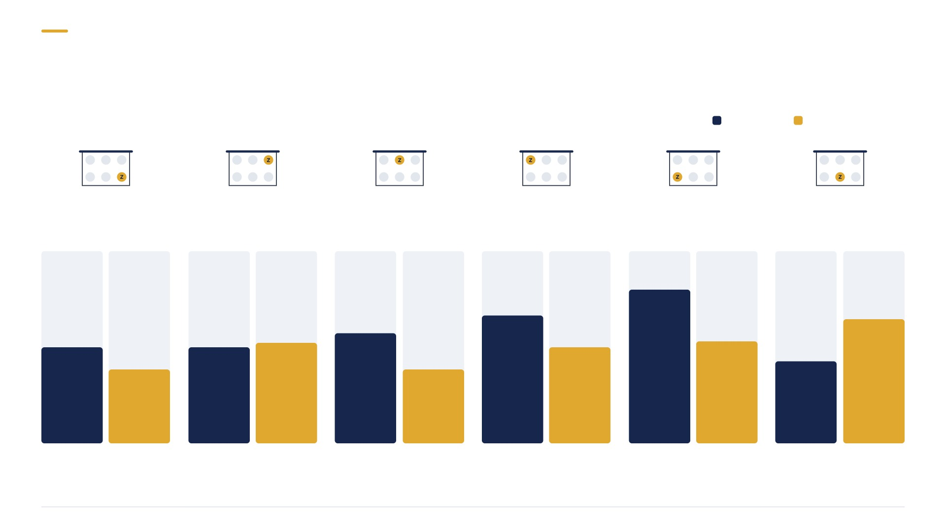
ANHANG · KENNZAHLEN
Sideout und Break je Rotation
Gesamt: Sideout 56 % · Break 51 %
Sideout
Break
80 %
67 %
65 %
52 %
57 %
53 %
50 %
50 %
50 %
38 %
38 %
43 %
Rotation 1
Rotation 2
Rotation 3
Rotation 4
Rotation 5
Rotation 6
SO 10/20 · BR 5/13
SO 9/18 · BR 11/21
SO 8/14 · BR 5/13
SO 8/12 · BR 8/16
SO 8/10 · BR 9/17
SO 6/14 · BR 11/17
CourtOS Scout · Spiel-Nachbereitung · CourtOS Demo Blau
Seite 14 / 14

